Slide 1
¡Hola 1° básicos!
- Este power point es para que puedas revisar tu trabajo en las páginas del libro.
- Recuerda poner en modo “presentación” y hacer click para comprobar tus respuestas.

Slide 2
Objetivo de Comprensión de esta unidad:
Comprenderán la adición y sustracción con números hasta 20 a través de diversas estrategias, para solucionar situaciones cotidianas.

Slide 3
Comenzaremos con un pequeño repaso de lo que ya trabajamos para recordar.

Slide 4
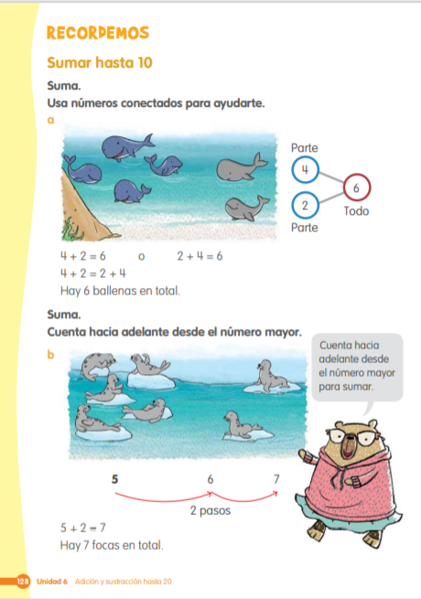

Slide 5
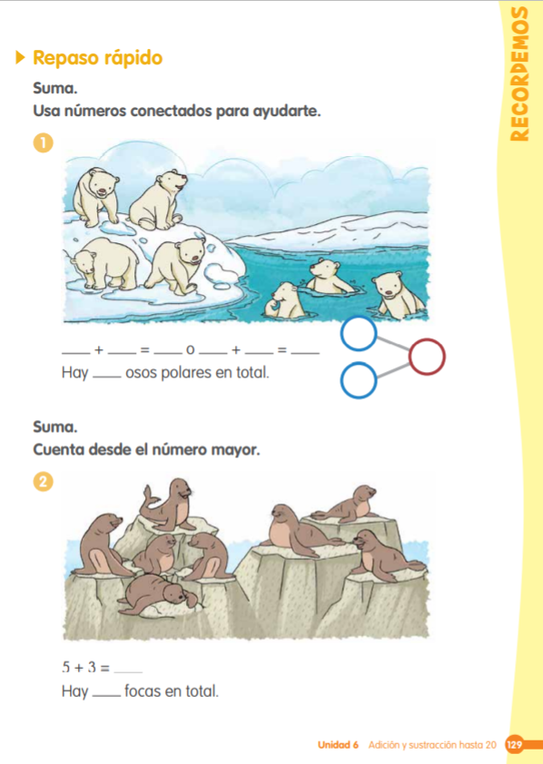
4
3
7
3
4
7
4
7
7
3
8
8

Slide 6
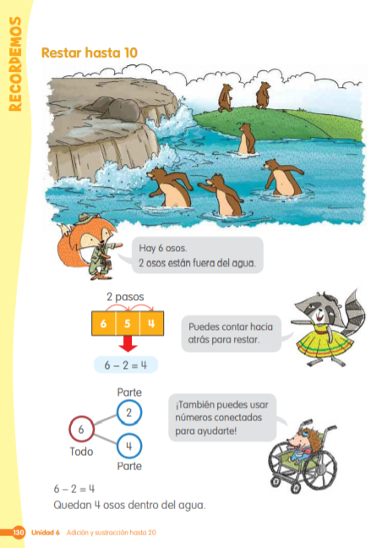

Slide 7
7
8
3
5
5

Slide 8
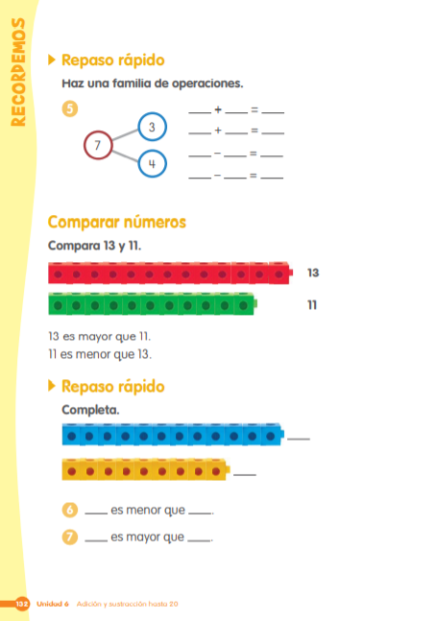
12
9
9
12
12
9

Slide 9
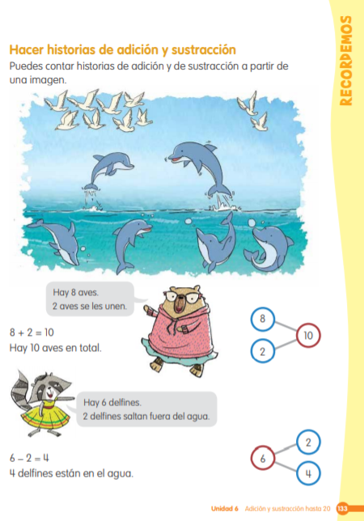

Slide 10
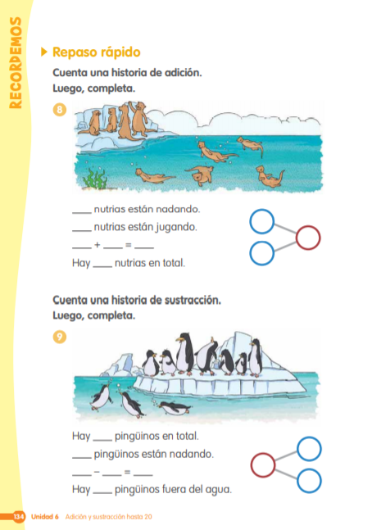
5
4
5
5
4
9
9
9
4
10
3
3
10
3
7
10
7
7

Slide 11
Objetivo de Comprensión:
Comprenderán la adición y sustracción con números hasta 20 a través de diversas estrategias, para solucionar situaciones cotidianas.

Slide 12
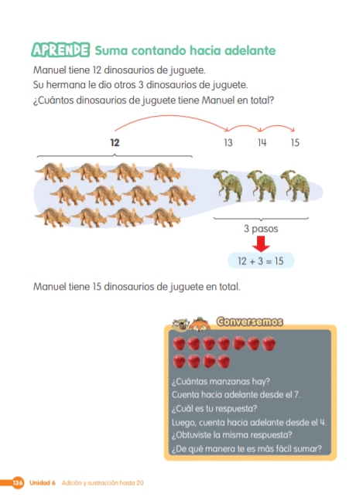

Slide 13
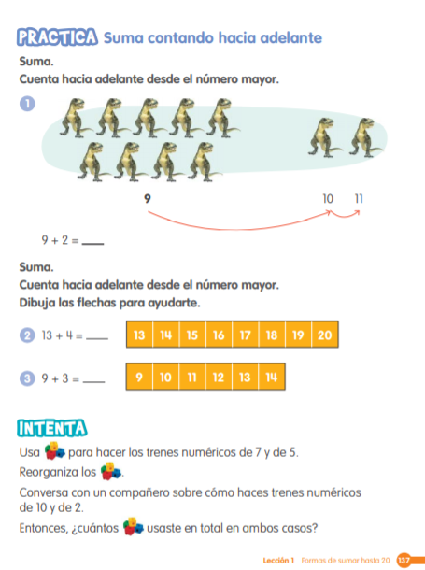
11
17
12

Slide 15
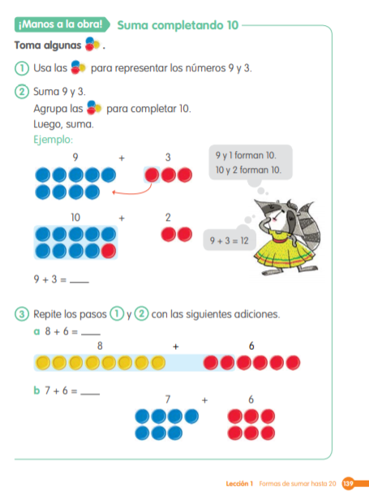
12
14
13

Slide 16
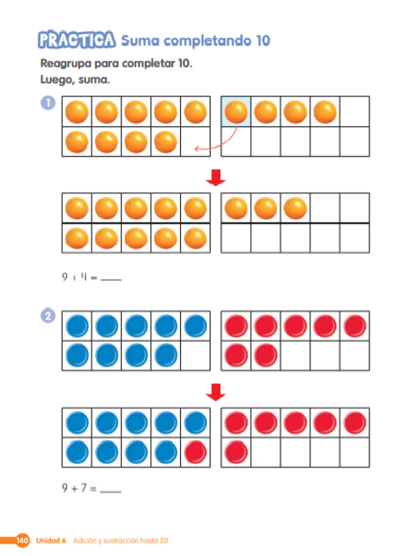
13
16

Slide 17
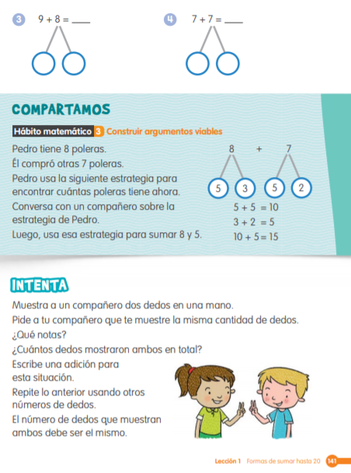
17
14
1
7
3
4

